Slide 1
Template 생성 및 다운받기

Slide 2
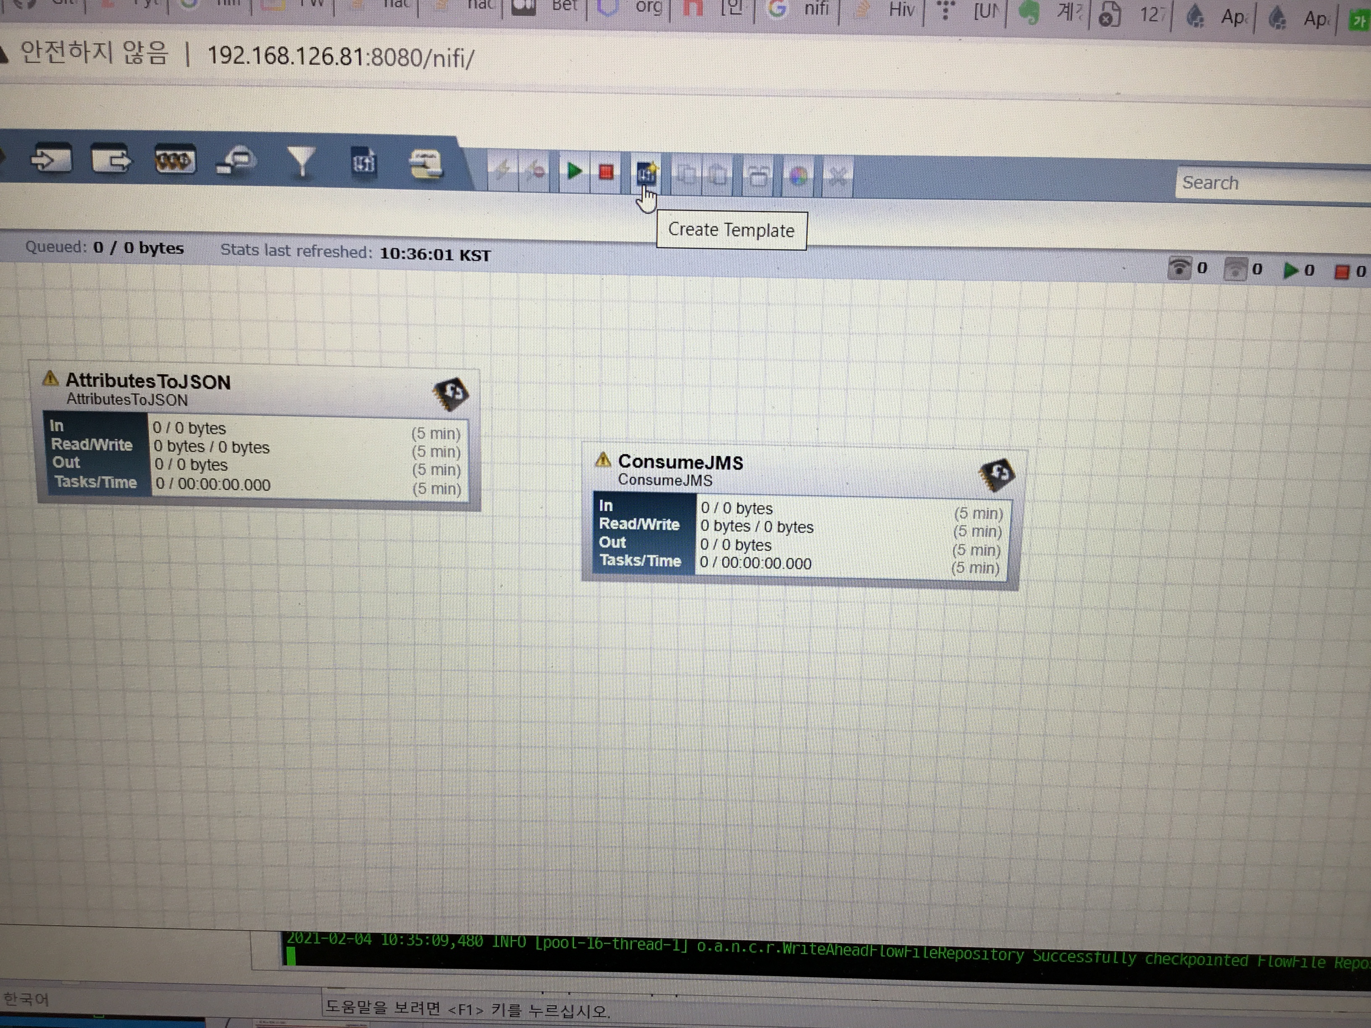
Create Template
클릭

Slide 3
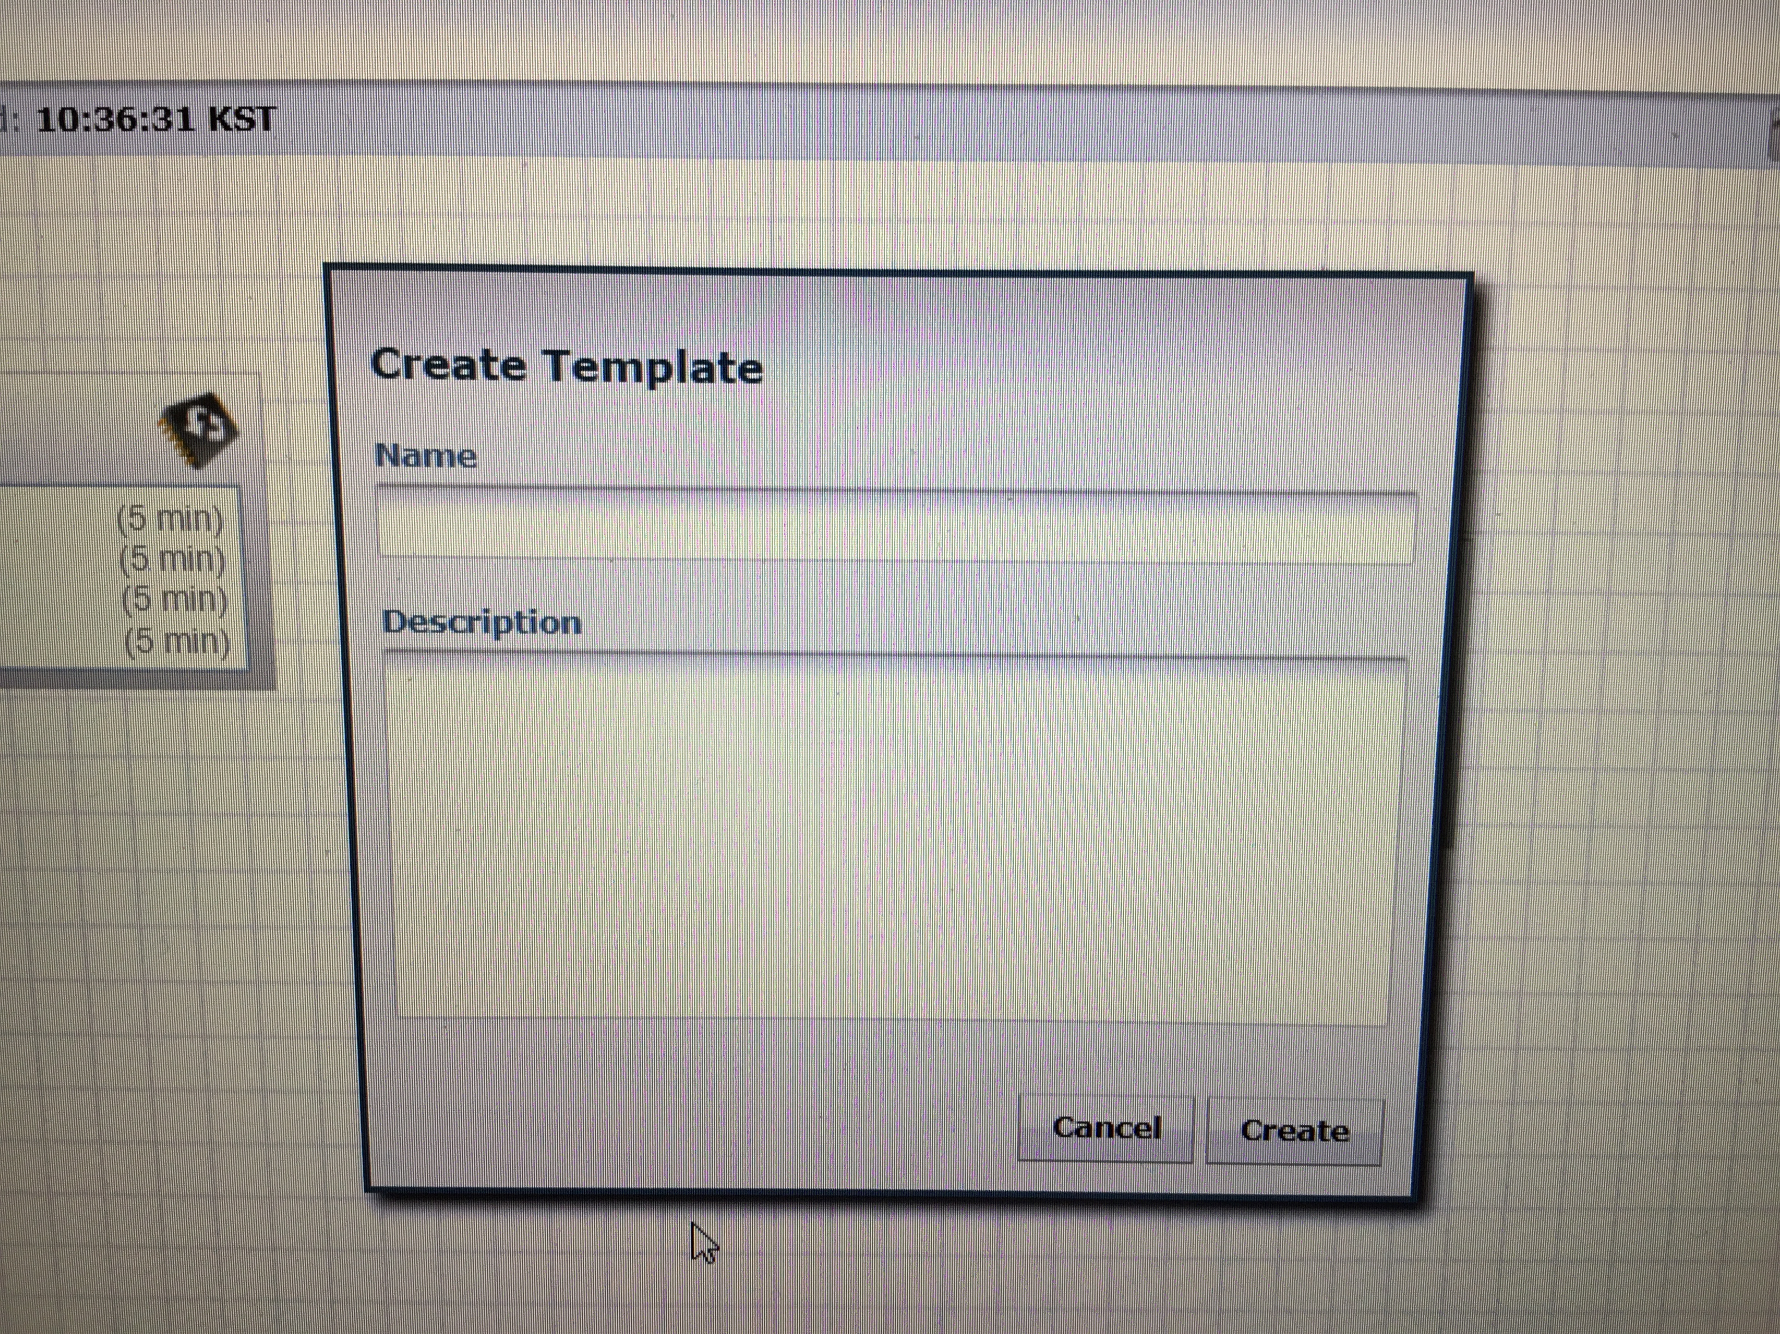
템플릿 이름을 지정하고 생성
1. 이름 입력
2. 클릭

Slide 4
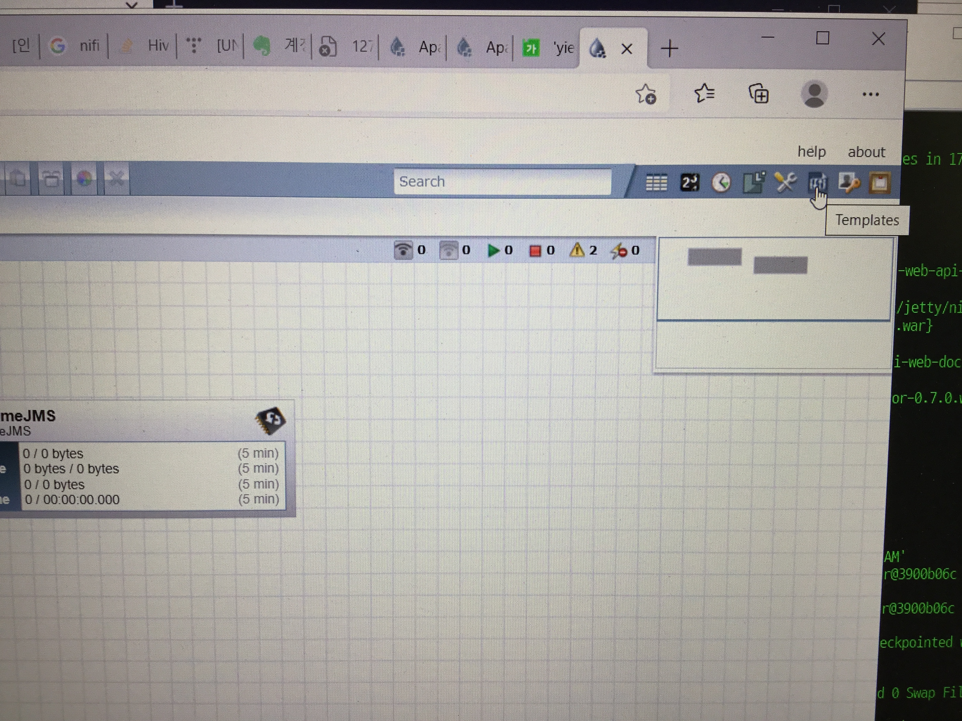
Template 조회
클릭

Slide 5
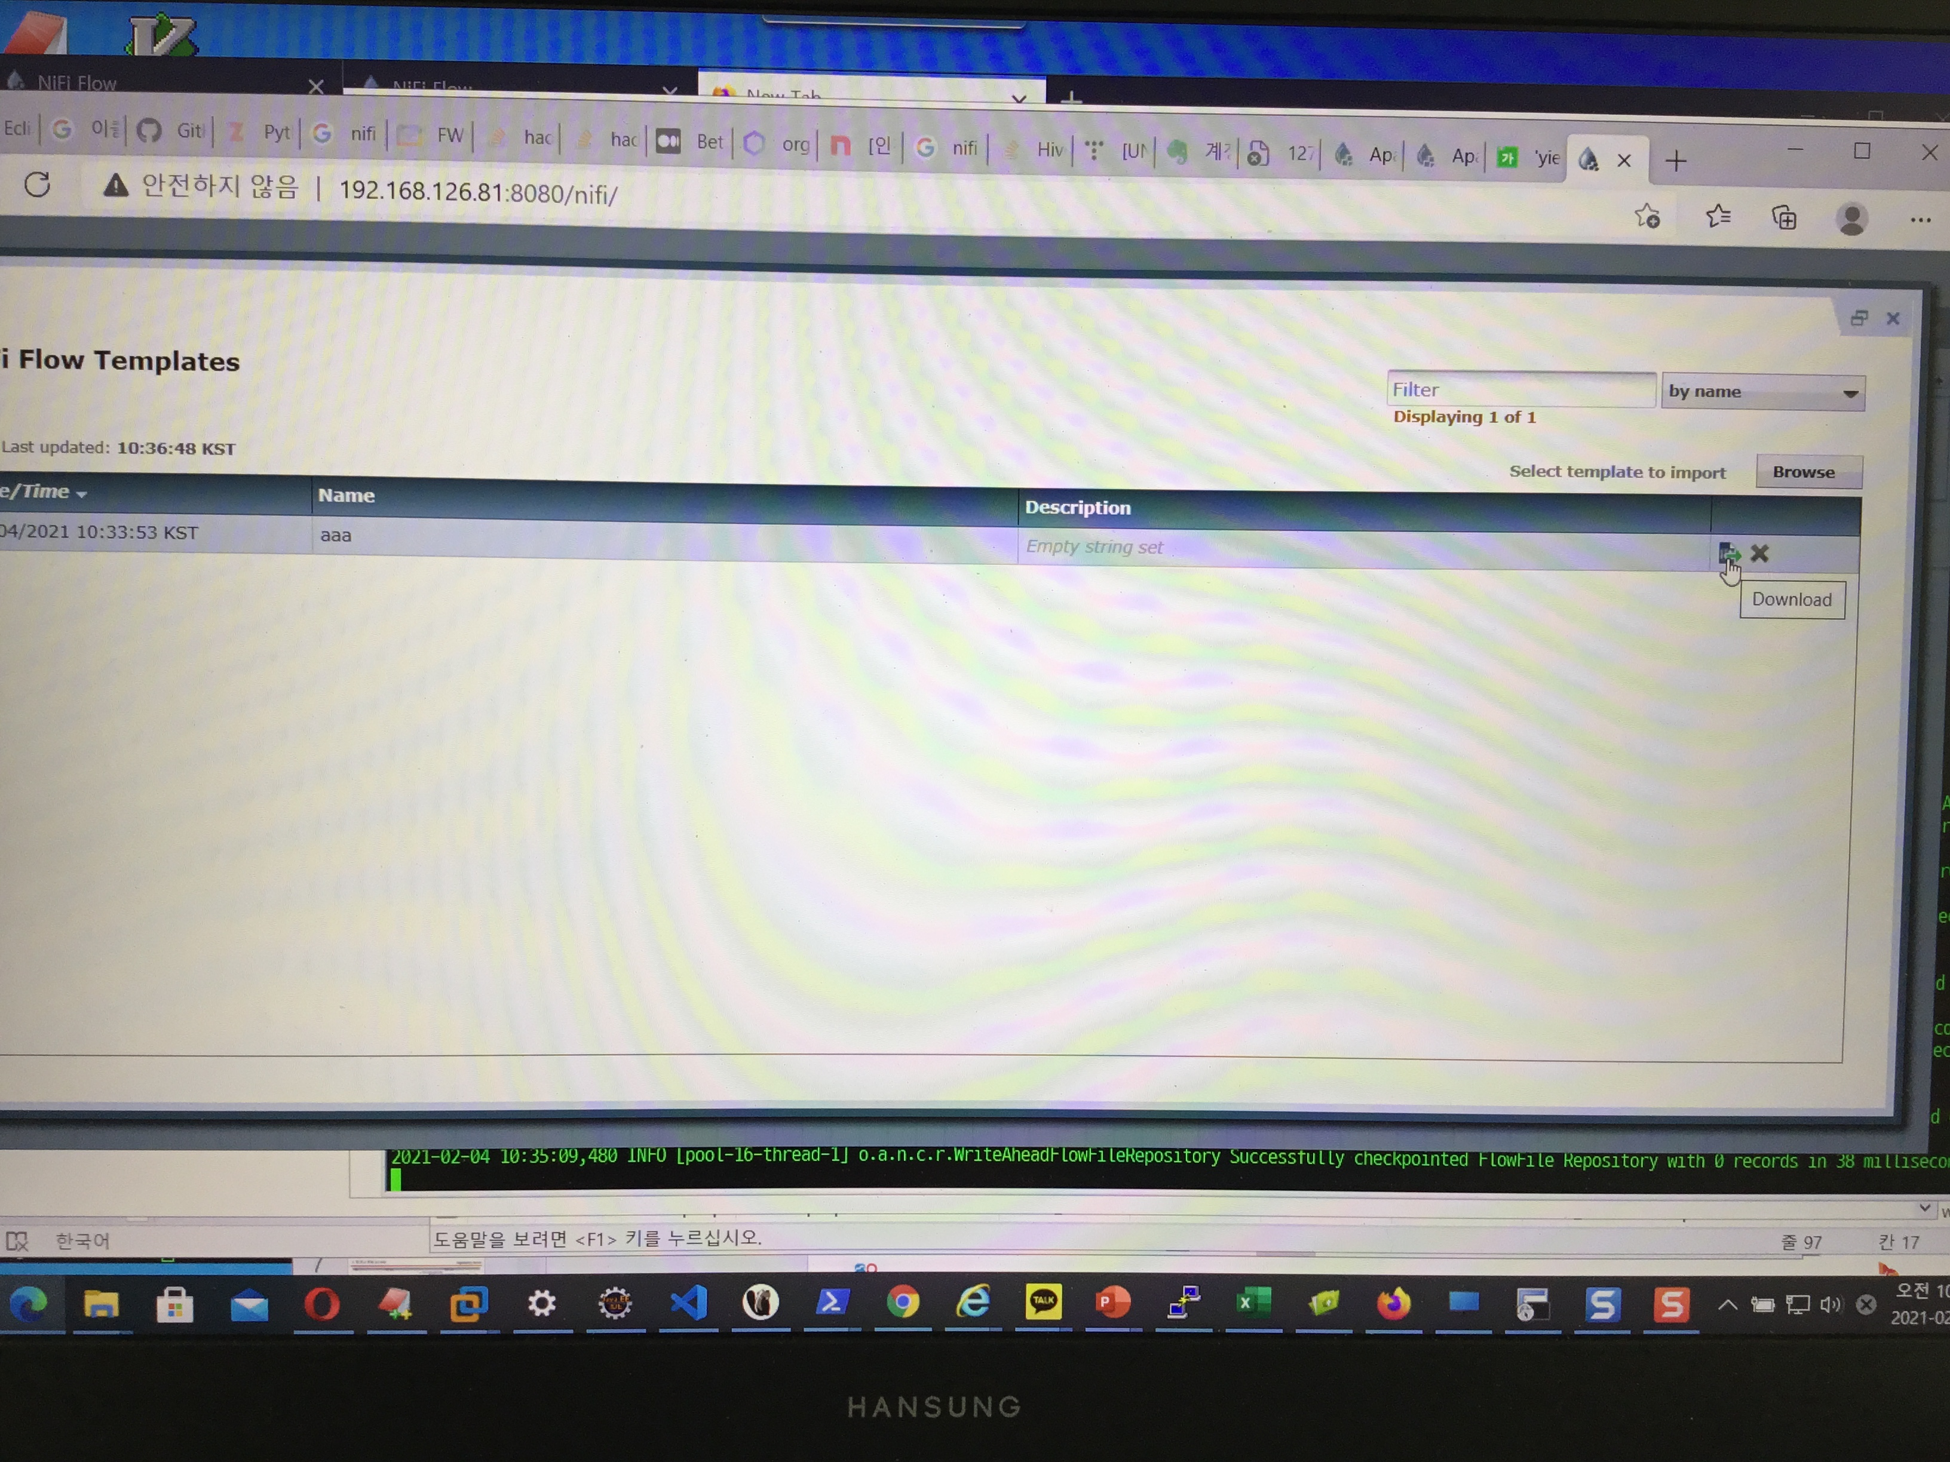
템플릿 다운로드
클릭

